Slide 1
وزارة التعليم العالي والبحث العلمي
جامعة البصرة
كلية التربية البدنية وعلوم الرياضة
فرع العلوم النظرية
تشكيلات الهجوم بالكرة الطائرة
إعداد أ.م.د رجاء عبد الصمد

Slide 2
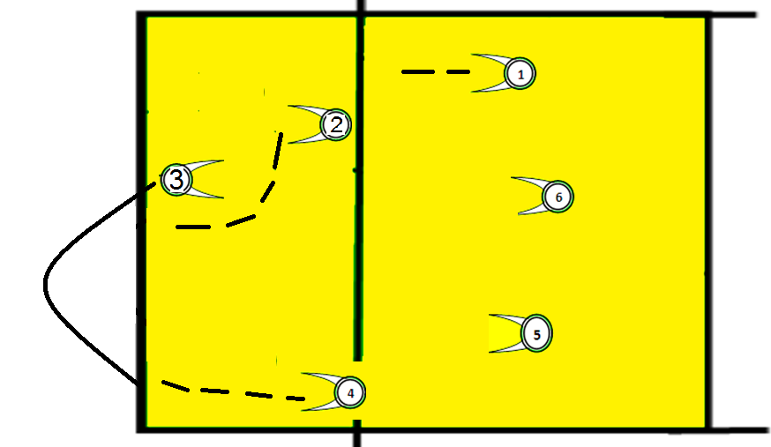
تشكيلات الهجوم بالكرة الطائرة
هي الحركات الهجومية التي يقوم بها لاعبي الفريق وتتضمن حركات الخداع والتمويه وحركات الهجوم الفعلية .
مثال1: ارسم تشكيل هجوم فعلي في مركز رقم 4 (هجوم عالي) والمعد في مركز رقم 3 مع حركات تمويه للاعب في مركز 2(هجوم سريع)

Slide 3
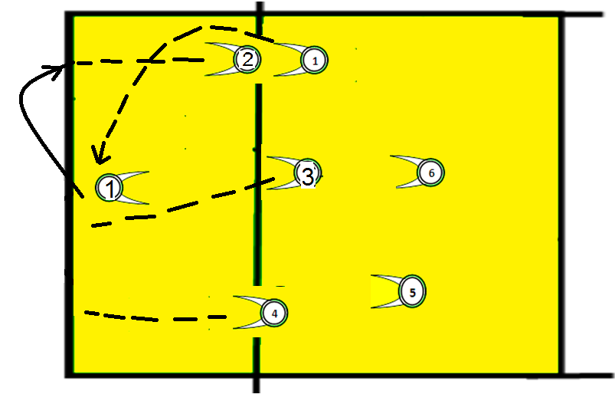
مثال 2 : في تشكيل استقبال الارسال الخماسية ارسم تشكيل هجومي فعلي في مركز 2(هجوم عالي) والاعداد من مركز 3 وحركة تمويه للاعب في مركز4 (هجوم عالي) وحركة تمويه للاعب (هجوم متر)3 والمعد في مركز رقم 1

Slide 4
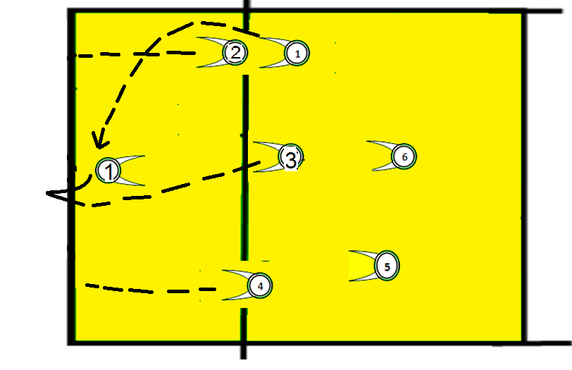
مثال 3 : في تشكيل استقبال الارسال الخماسية ارسم تشكيل هجومي فعلي في مركز 3 (هجوم سريع) للاعب المتواجد في مركز 3 والاعداد من مركز 3 وحركة تمويه للاعب في مركز (هجوم عالي)4 وحركة تمويه للاعب 2(هجوم عالي) والمعد في مركز رقم 1

Slide 5
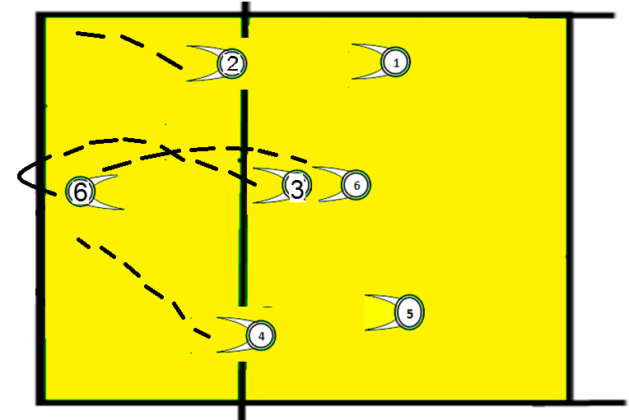
مثال 4 : في تشكيل استقبال الارسال الخماسية ارسم تشكيل هجومي فعلي في مركز 3 للاعب المتواجد في مركز 3(هجوم متر ) والاعداد من مركز 3 وحركة تمويه للاعب في مركز 2 (هجوم عالي)وحركة تمويه للاعب 4(هجوم متر) والمعد في مركز رقم 6

Slide 6
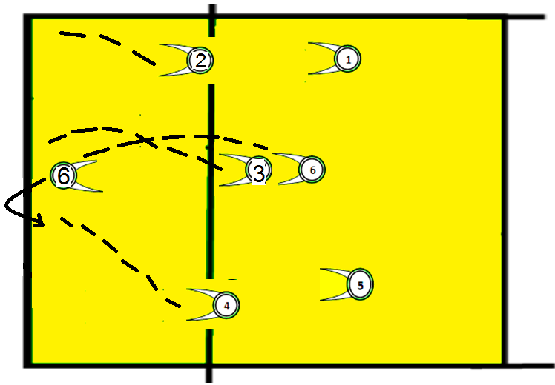
مثال 5 : في تشكيل استقبال الارسال الخماسية ارسم تشكيل هجومي فعلي في مركز 3 للاعب المتواجد في مركز 4 والاعداد من مركز 3 وحركة تمويه للاعب في مركز 2 (هجوم عالي)وحركة تمويه للاعب 3(هجوم سريع) والمعد في مركز رقم 6

Slide 7
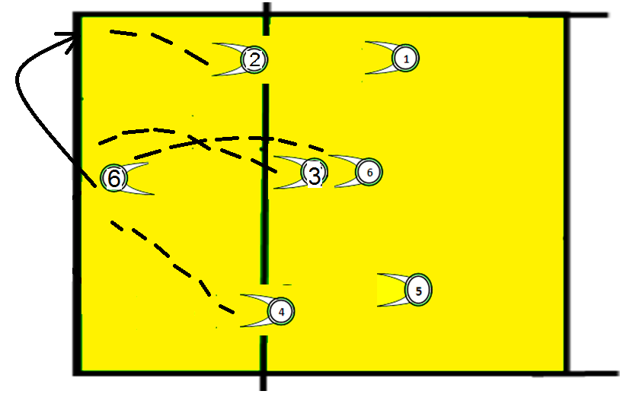
مثال 6 :في تشكيل استقبال الارسال الخماسية ارسم تشكيل هجومي فعلي في مركز 2 للاعب المتواجد في مركز 2 والاعداد من مركز 3 وحركة تمويه للاعب في مركز 4 (هجوم سريع) وحركة تمويه للاعب 3(هجوم متر) والمعد في مركز رقم 6

Slide 8
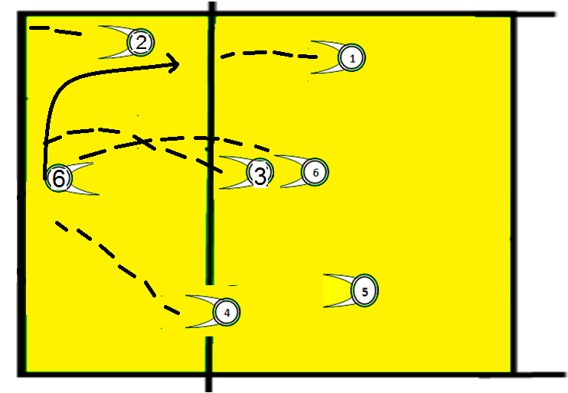
مثال 7 : في تشكيل استقبال الارسال الخماسية ارسم تشكيل هجومي فعلي لاجراء عملية الهجوم بواسطة اللاعب السوبر في مركز 1 والاعداد من مركز 3 وحركة تمويه للاعب في مركز 4 (هجوم سريع) وحركة تمويه للاعب في مركز 2 (هجوم عالي) وحركة تمويه للاعب 3(هجوم متر) والمعد في مركز رقم 6

Slide 9
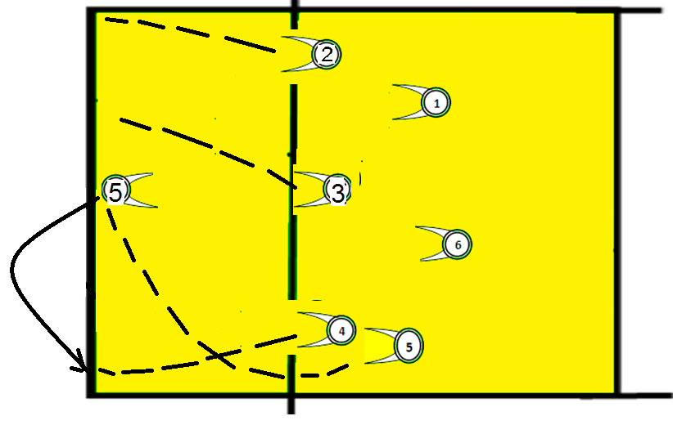
مثال 8 : في تشكيل استقبال الارسال الخماسية ارسم تشكيل هجومي فعلي لاجراء عملية الهجوم بواسطة اللاعب في مركز4 (هجوم عالي) والاعداد من مركز 3 وحركة تمويه للاعب في مركز 3 (هجوم مترخلفي) وحركة تمويه للاعب في مركز 2 (هجوم عالي) والمعد في مركز رقم 5

Slide 10
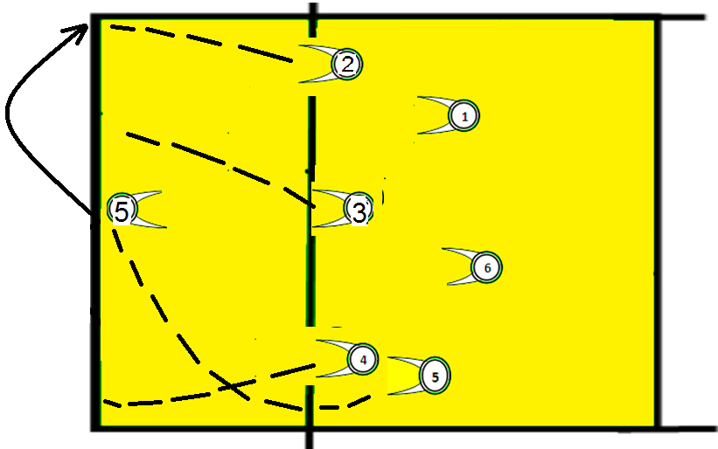
مثال 9: في تشكيل استقبال الارسال الخماسية ارسم تشكيل هجومي فعلي لاجراء عملية الهجوم بواسطة اللاعب في مركز 2 (هجوم عالي) والاعداد من مركز 3 وحركة تمويه للاعب في مركز 3 (هجوم مترخلفي) وحركة تمويه للاعب في مركز 4 (هجوم عالي) والمعد في مركز رقم 5

Slide 11
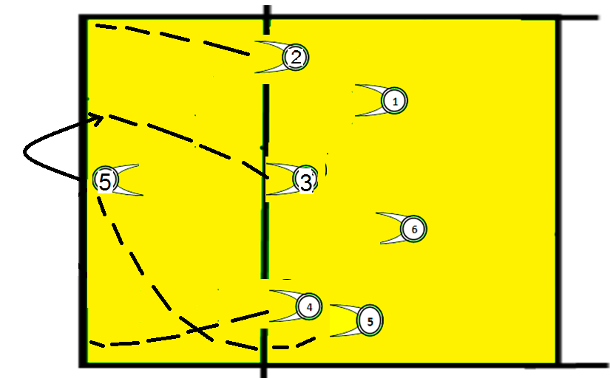
مثال 10 : في تشكيل استقبال الارسال الخماسية ارسم تشكيل هجومي فعلي لاجراء عملية الهجوم بواسطة اللاعب في مركز 3 (هجوم مترخلفي) والاعداد من مركز 3 وحركة تمويه للاعب في مركز 2 (هجوم عالي) وحركة تمويه للاعب في مركز 4 (هجوم عالي) والمعد في مركز رقم 5

